Slide 1

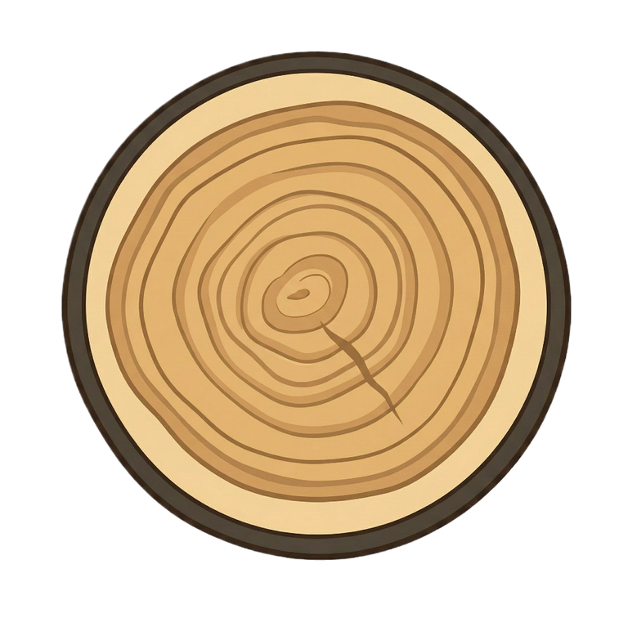
視窗程式設計期末專案－
Knife Hit
111313215 李培榮

Slide 2
目錄
1.遊戲介紹
2.Demo
3.心得

Slide 3
遊戲介紹
1.遊戲目標
玩家須向旋轉的樹幹射出飛刀，同時也須避開已經插在樹幹上的飛刀，最終樹幹上的刀子數即為玩家獲得分數。
2.遊戲玩法
按下滑鼠左鍵發射飛刀。
若發射出的飛刀碰到已經插在樹幹上的飛刀會跳出挑戰失敗的視窗，按下確定即可重新開始遊戲。

Slide 4
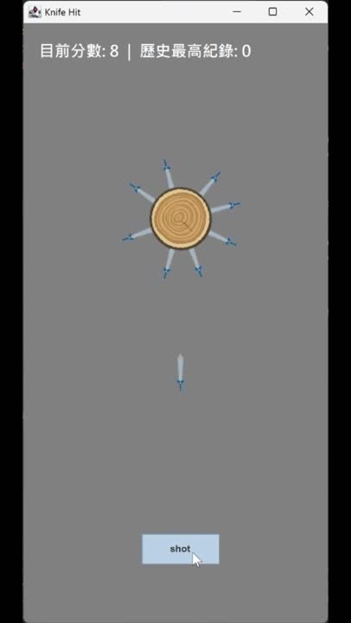
Demo
影片連結

Slide 5
程式介紹
1.樹幹與刀子旋轉
使用Graphics2D 的 rotate() 和 translate() 方法讓圓盤能圍繞中心旋轉。這讓我理解到視窗繪圖座標系的變換概念。
2.Timer運用
使用了兩個 Timer讓樹幹旋轉和飛刀射出不會互相干擾。一個控制飛刀的 Y 軸位移，另一個控制圓盤的角度更新，這讓遊戲畫面運作得更流暢。
3.碰撞偵測演算法
使用角度差來判斷射出的飛刀是否碰到過去已插在樹幹上的刀。將已插入的飛刀角度存入 ArrayList，當新飛刀擊中時，透過迴圈比對新舊角度的差值是否小於安全距離 (SAFE_ANGLE_GAP)，藉此判定是成功得分還是遊戲結束。

Slide 6
心得
1.旋轉座標
一開始在寫旋轉時，發現旋轉後圖片的位置會跑掉，像鐘擺一樣晃動。後來查資料發現，必須先將畫筆座標平移 (translate) 到物件中心，旋轉後再畫圖，這讓我深刻體會到電腦圖學中矩陣變換的順序性。
2.關於圖層遮罩
為了讓刀子看起來像是『插進』木頭裡，而不是貼在表面，我詢問AI , 該如何達成，最後利用繪圖順序的技巧，先畫刀子、再畫樹樁，利用樹樁的圖片蓋住刀尖，成功達到了視覺上的插入效果。
Notes:
關於旋轉機制的實作，我最初遇到圖片無法以中心點自轉，而是像鐘擺般晃動的問題。這迫使我深入研究 Graphics2D 的運作原理，最終發現必須先將畫筆座標平移 (translate) 至中心點才能旋轉，這個修正過程讓我徹底弄懂了矩陣變換的順序性。
另一個挑戰是如何處理『插入』的視覺效果。為了避免刀子看起來僅是單純貼圖在圓盤上，我利用了『畫家演算法』(Painter's Algorithm) 的概念，刻意將繪圖順序安排為『先刀後樹』。藉由後繪製的樹樁圖層蓋住先繪製的刀尖，在不使用複雜遮罩的情況下，成功創造出飛刀沒入木頭的視覺效果。

